Slide 1

Литературная квест-комната для детей
«Таинственные приключения»

Slide 2

Квест

Slide 3
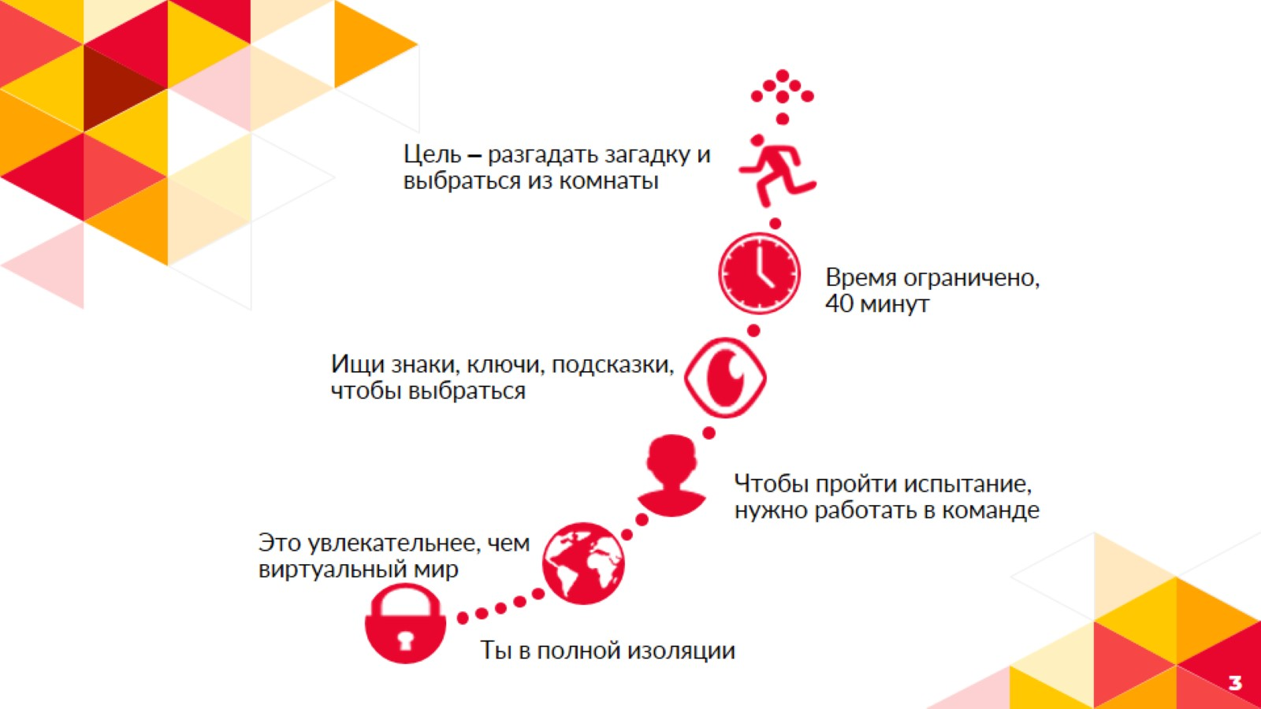

Slide 4
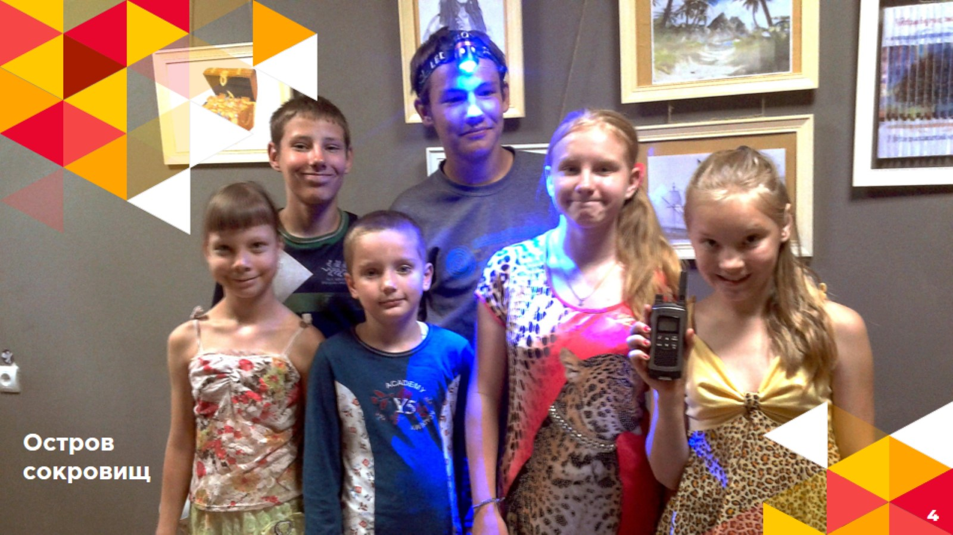
Остров сокровищ

Slide 5

Цель проекта

Slide 6
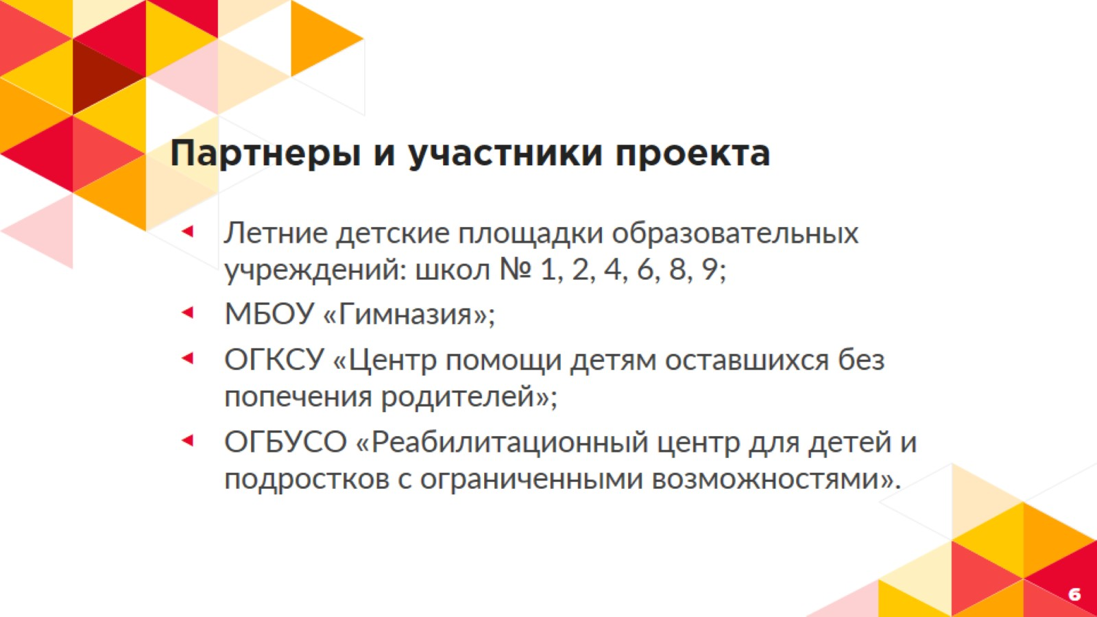
Партнеры и участники проекта

Slide 7


Slide 8
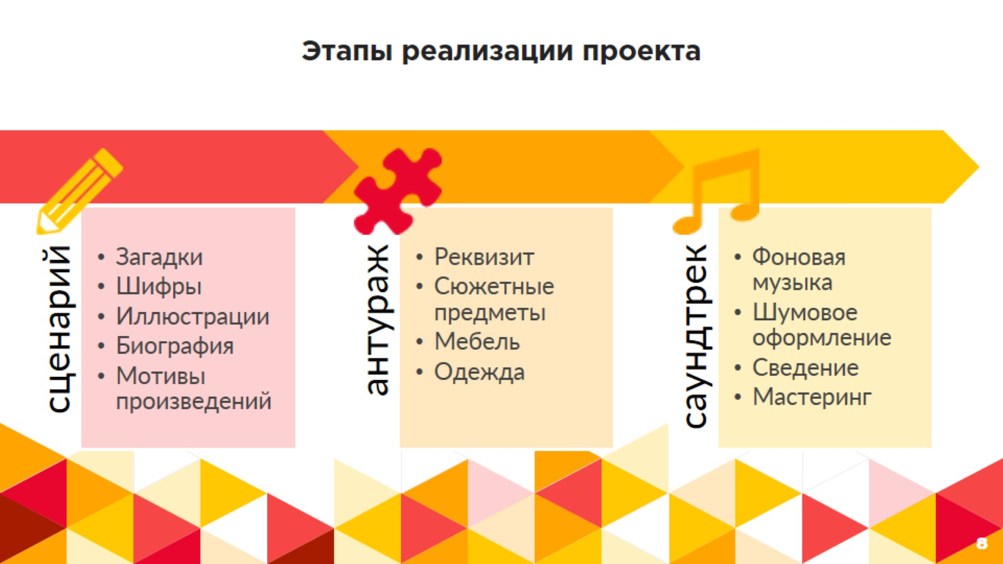
Этапы реализации проекта

Slide 9
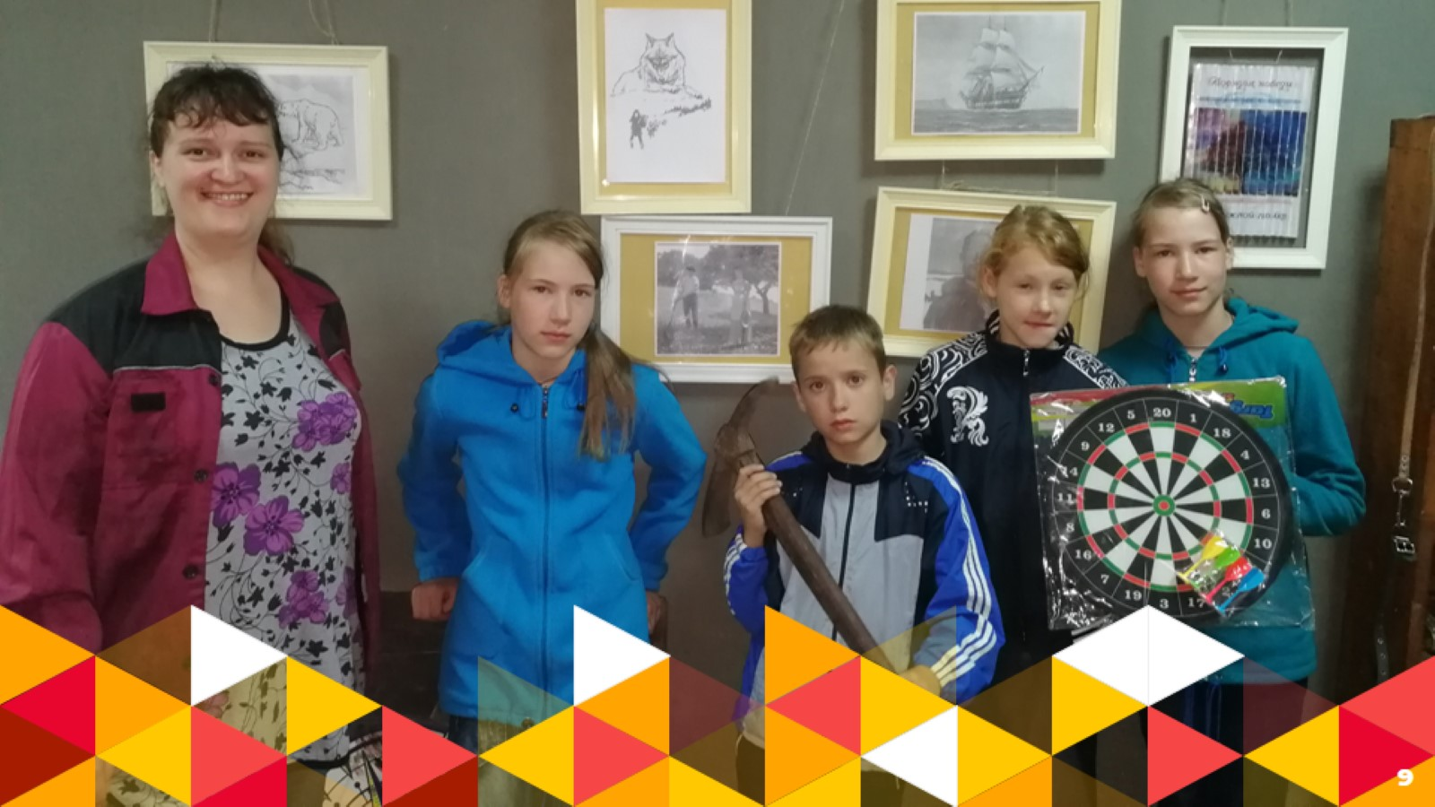

Slide 10
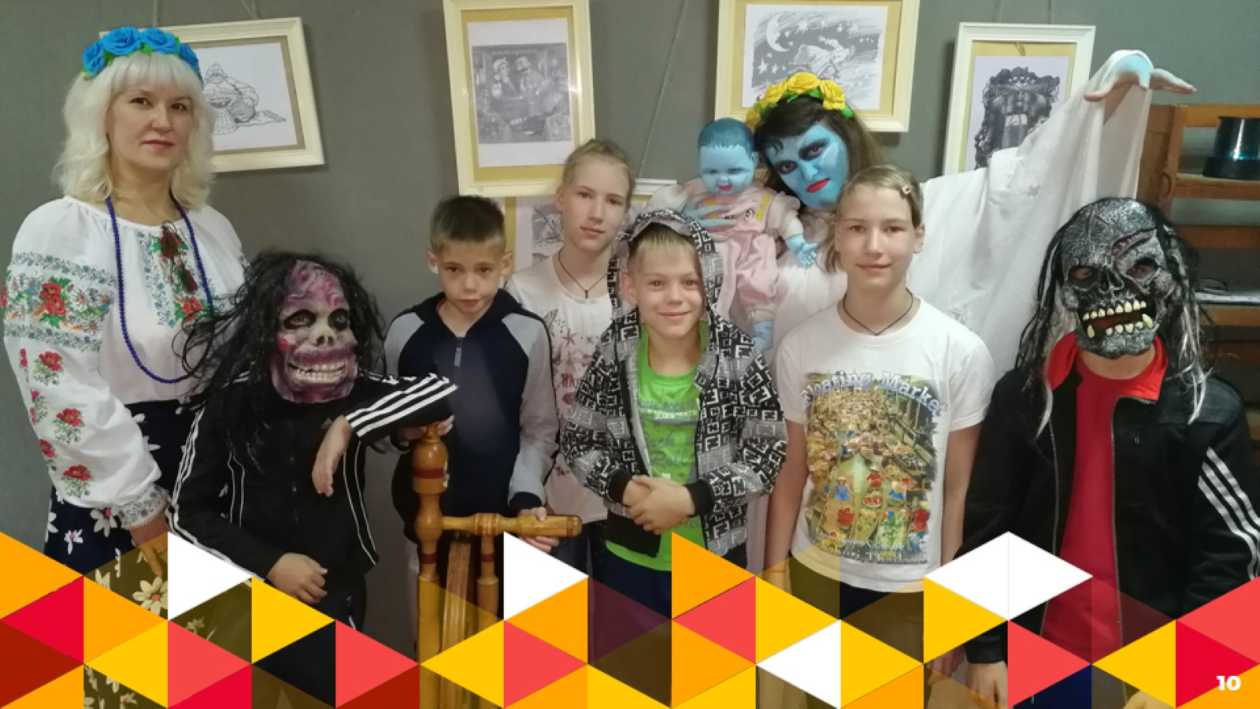

Slide 11
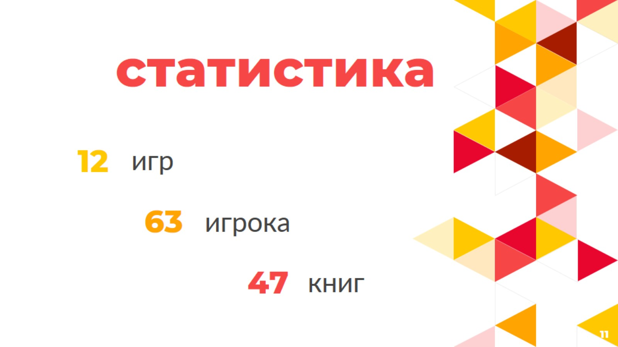
12

Slide 12
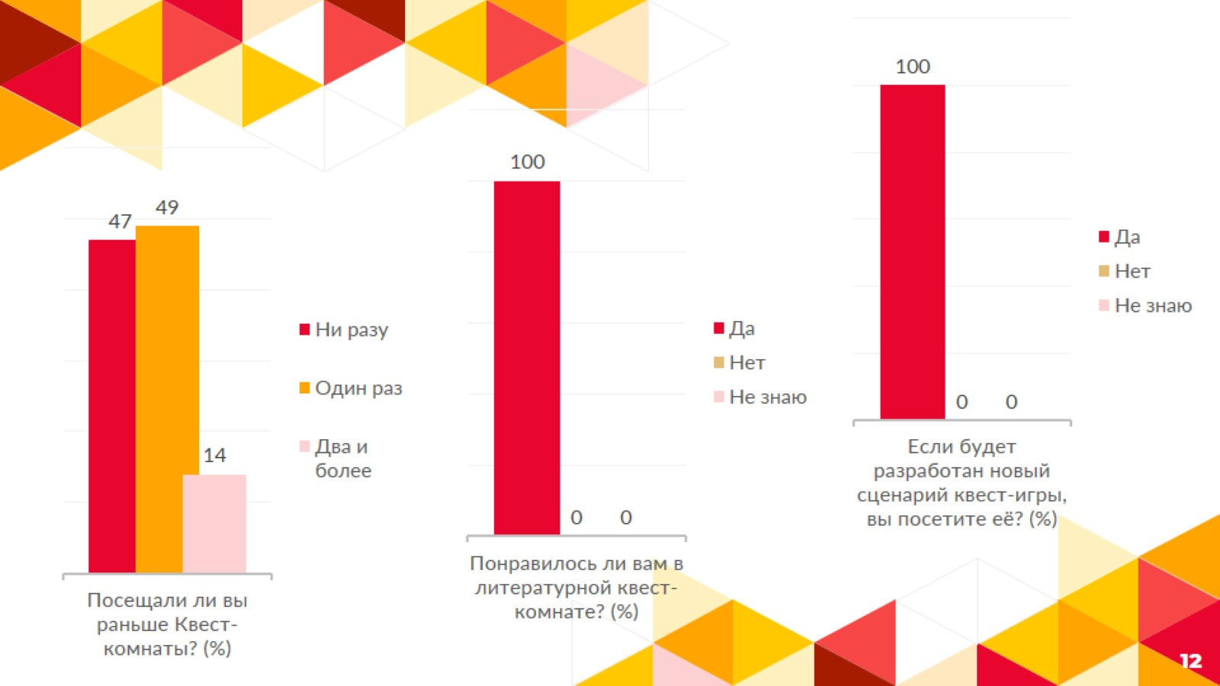

Slide 13

Дальнейшее развитие проекта

Slide 14

Благодарим за внимание!

